Slide 1
اختبار وكسلر لذكاء الأطفال
تأليف
د. وكسلر
إقتباس و إعداد
د. محمد عماد الدين إسماعيل د. لويس كامل مليكة
1999م

Slide 2
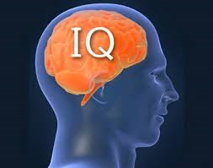
مقدمة
مقياس وكسلر للأطفال صالح لاختبار الأفراد من عمر ( 5-15) سنة وهو مقياس مستقل كل الاستقلال في تقنينه عن مقياس الراشدين ، وأيضاً يفضل على مقياس الراشدين في إختبار المراهقين حتى سن الخامسة عشر.
وتقنينه على البيئة السعودية يقيس المدى العمري من ( 6-16) سنة
- الزمن اللازم لتطبيق الاختبار : 50 – 75 دقيقة - الزمن اللازم لتفسير النتائج: 30 -40 دقيقة

Slide 3
تصنيف المقياس
يتكون المقياس من أثني عشر اختبارا ، وينقسم إلى قسمين كبيرين هما :- الأول: قسم لفظي الثاني: قسم عملي . وقد أختصر بعد ذلك إلى عشر اختبارات فقط ، بقصد الاقتصاد في الوقت ، فأصبح عبارة عن خمسة اختبارات لفظية ومثلها عمليه . أما الاختباران اللذان حذفا عند حساب جداول نسبة الذكاء فهما :
1- اختبار إعادة الأرقام.
2- اختبار المتاهات. وذلك على أساس ضعف ارتباط كل منهما ببقية المجموعة التي ينتمي إليها . ومن الممكن فيما يختص بالجزء العملي من المقياس أن يختار الفاحص بين اختبار الشفرة واختبار المتاهات .

Slide 4
و تعتبر اختبارات إعادة الأرقام والمتاهات أو الشفرة اختبارات تكميلية تستخدم في الحالات الآتية:
– إذا سمح الوقت بذلك.
– في الحالات الإكلينيكية بغرض التشخيص.
– إذا وجدت أي صعوبة في استخدام بعض الاختبارات الأخرى التي تقابلها. إلا أنها لا تستخدم كبديل للاختبارات لمجرد أن المفحوص قد حصل على درجة ضعيفة في أدائه لأحد تلك الاختبارات.

Slide 5
و يمكن إذا أردت أن تقيس الجوانب اللفظية أن تكتفي بالجانب اللفظي ، وما نحب أن نوضحه أن الترتيب في الاختبارات ليس ملزما" إلا أنه يفضل أن يقدم الاختبار اللفظي على العملي ، ولا مانع أن يختبر المفحوص على فترتين .

Slide 6
تعليمات عامة لتطبيق الاختبار: 1- التزم بالتعليمات الواردة في كراسة الأسئلة ولا تحاول الارتجال. من الممكن أن نعيد التعليمات إذا كان ذلك ضرورياً ولكن لا تعدلها بالشرح أو تعيد صياغتها بشكل آخر إلا في حالات خاصة. 2- رتب الأدوات ترتيباً جيداً حتى يسهل استخدامها. 3- أحرص على أن تكون الحجرة هادئة. 4- كون علاقة طيبة بينك وبين المفحوص لإزالة رهبته والحصول على أقصى إمكاناته. 5- وفر وقتاً كافياً لتطبيق الاختبار في سهولة ويسر. 6- راعي أن تكون جلسة الطفل مريحة ( فإذا كان الطفل صغيراً والمقعد الذي يجلس عليه مرتفعاً فضع صندوق أسفل قدميه ). 7- يجب أن يكون ذراعا المفحوص في وضع طبيعي يساعده على تناول الأشياء بشكل مريح من على المنضدة. 8- أحرص على أن تكون الأدوات المستخدمة في الاختبارات العملية بعيده عن مرأى المفحوص حتى يحين وقت عرضها.

Slide 7
9- عند تطبيق الاختبارات اللفظية احرص على تدوين كل الإجابات حرفياً. حتى تضمن تقديراً صحيحاً للإجابات. وذلك لأن التصحيح الفوري غير متاح ، ولان بعض الإجابات يكون لها دلاله في تقييم الشخصية. 10- إذا أراد الفاحص أن يستوضح إجابة معينة للمفحوص ينبغي أن يكون الاستيضاح موضوعياً دون أن يوحي إليه بأنه من الممكن تحسين الإجابة. مثال : ” تقدر تبين لي شويه أنت قصدك أيه ” ، ” قولي كمان ” وتعطى الدرجة على أحسن إجابة ويكتب حرف ( س ) في كل مرة يستوضح فيها الفاحص عن إجابة المفحوص. 11- أحرص على تشجيع المفحوص حتى وأن أخطأ بأن تقول له مثلاً “معلهش ده سؤال صعب شويه ” ولا تشعره بأنك غير راض عن أجابته وأيضا لا تظهر تقبلك للإجابة حتى وان كانت صحيحة. حتى لا يعتبر سكوتك في أي فقرة تعبيراً عن عدم الرضا.

Slide 8
12 – يجد بعض المختبرين أنه من الأنسب تطبيق الاختبارات تبعاً لترتيبها الموجود في كراسة الإجابة. إلا أن هذا الترتيب ليس ملزماً. فقد دلت التجربة على أن اختبار المعلومات أنسب الاختبارات للبدء إلا انه في بعض الحالات مثل ( وجود صعوبة في النطق ) يفضل البدء بأحد الاختبارات العملية ثم يتبعه اختبار لفظي ثم عملي وهكذا حتى لا يشعر المفحوص بضعف إمكاناته بشكل يؤثر على سير الاختبار. 13 – يمكن تطبيق الاختبار على فترتين إذا كان الطفل صغيراً وكثير الحركة. كما يمكن إجلاسه بجانب الفاحص وليس على الطرف المقابل له من المنضدة. 14 – يجب عدم تطبيق الاختبار في الوقت المخصص للعب الطفل أو إفطاره أو غير ذلك حتى لا يؤدي صرفه عن مثل هذه الأنشطة إلى تشتيت انتباهه.

Slide 9
الاختبارات اللفظية : 1- إختبار المعلومات : يتكون هذا الاختبار من ثلاثين فقرة مرتبة تصاعدياً حسب مستوى صعوبتها ،وتمثل هذه الفقرات مدى واسع من المعرفة بحيث تعطي استجابات الطفل مؤشر حول معلوماته العامة خاصة الثقافية والاجتماعية، ويقيس هذا الاختبار القدرة على الفهم وترابط الأفكار، و الاستيعاب اللفظي والذاكرة بعيدة المدى. - بالنسبة للأشخاص من سن ( 8 ) فما فوق من غير ضعاف العقول يمكن الإبتداء بالسؤال الرابع ويعطى المفحوص التقدير عن الأسئلة ( 1 ، 2 ، 3 ) إذا أجاب إجابة صحيحة عن الأسئلة ( 4 ، 5 ، 6 ) ، أما إذا فشل في الإجابة عن أي سؤال منها فيجب إعطاؤه الأسئلة ( 1 ، 2 ، 3 ) قبل مواصلة إعطاء الأختبار . - تسأل المفحوص عن الكلمة وعند إجابته تضع الدرجة ، وفي النهاية تجمع الدرجات وتضع المجموع الكلي وهذا يسمى الدرجة الخام . - النهاية العظمى للدرجات الصحيحة : ( 30 ) ثلاثون درجة . - الأسئلة والأجوبة : في الكتاب ( كراسة التعليمات) تبدأ من صفحة ( 13 ) ثلاثة عشر . - تقدر الإجابة الصحيحة : بـ ( 1 ) درجة واحدة ، وإذا فشل : بـ( 0 ) صفر . - يتوقف الاختبار : إذا فشل المفحوص في الإجابة عن ( 5 ) خمسة أسئلة متتالية .

Slide 10
الأسئلة واجاباتها:
السؤال | الإجابة
كم عندك من اذن | اذنان
الأصبع هذا ايش اسمه؟ ( ابراز الابهام) | الابهام أو الاصبع الكبير
الكلب كم له من رجل | 4
ما هو الحيوان اللي ناخذ منه لبن | البقرة أو البقر الجاموس او الجاموسة الماعز أو المعزة
ايش اللي نسويه عشان نخلي الموية تغلي | احطها على النار، الموقد،الفرن، الكانون واسخنها
من وين نشتري السكر | البقال، اسم بقال محلي، عم أحمد ... الخ
الربع ريال كم فيه من هلله | 25 هلله
كم يوم في الأسبوع | 7
كم لون في علم السعودية | 2
الدرزن كم فيه من حبة | 12 حبة
كم شهر في السنة | 12 شهر
الذهب لونه ايش | أصفر
الشمس تشرق من وين | الشرق، اذا أشار المفحوص فقل ايوة لكن ايش اسمها هذه الجهة

Slide 11
تابع
السؤال | الإجابة
ايش تعمل المعدة | تهضم الطعام
ليه الزيت يطلع فوق الموية | لأنه أخف
متى المطر ينزل في بلدنا | في الشتاء
ايش هي وظيفة المحاكم | الحكم في القضايا ... الخ
من ايش ينعمل الصوف | من وبر الأغنام
ايش يعني البريد المسجل | دفع رسوم إضافية وتسلم إيصال وتسليم البريد للمرسل اليه بعد الحصول على توقعيه ... الخ
من ايش ينعمل السكر | من قصب السكر أو البنجر
جسر الملك فهد وين | بين السعودية والبحرين
دمشق فين | في سوريا ، االشام
الزيت من ايش ينعمل | من بذور بعض النباتات
بأيش نقيس الحرارة | الترمومتر، ميزان الحرارة ...الخ
أيش اول شهر في السنة | يناير، محرم

Slide 12
تابع
السؤال | الإجابة
كم المسافة بين الرياض ومكة | 950 – 1000 كيلو
كم درجة حرارة جسم الانسان | 37 درجة مئوية
السنة كم فيها من يوم | 365-366 يوم
ما هي أعلى رتبة في الجيش | فريق أول
ما هي وظيفة مجلس الأمن | العمل بمختلف الوسائل على إقرار السلام

Slide 13
إختبار الفهم ( الاستيعاب) : يتكون هذا الاختبار من (17) فقرة مرتبة تصاعدياً تقيس القدرة على فهم المواقف السلوكية، ومعظمها تمثل مواقف اجتماعية. - النهاية العظمى للدرجات الصحيحة : ( 28 ) ثمانية وعشرون درجة . - الأسئلة : صفحة ( 15 ) خمسة عشر ، والأجوبة : صفحة (52- 55) - تقد الإجابة الصحيحة : بـ ( 2 ) درجتين وبـ ( 1 ) درجة واحدة ، وإذا فشل : بـ ( 0 ) صفر . تقييم الإجابة : حسب إجابة المفحوص مثال : إذا دخلت الغرفة وهي ظلماء ماذا تعمل ؟ فإذا قال : أقوم بفتح اللمبة ( نقيمه بـ ( 2 ) درجتين ) وإذا قال : أذهب وآتي بكبريت ( نقبمه بـ ( 1 ) درجة واحدة ) وإذا قال : أقوم بإغلاق الباب ( نقيمه بـ ( 0 ) صفر . - يتوقف الإختبار : إذا فشل المفحوص في الإجابة عن ( 3 ) ثلاثة أسئلة متتالية .

Slide 14
إختبار الحساب : يتكون الاختبار من 18 مسألة حسابية تقدم شفهياً للمفحوص ويطلب منه تقديم الإجابة دون استخدام القلم والورقة، ويكون الحل ضمن زمن محدد ويقيس هذا الاختبار قدرة المفحوص على التطور المعرفي من خلال التعرف على مدى قدرته على التعامل مع المفاهيم، والعمليات الحسابية المختلفة من خلال التركيز والإنتباه. - النهاية العظمى للدرجات الصحيحة : ( 16 ) ستة عشر درجة ، وتجبر الأنصاف بالرفع إلى الرقم الصحيح . - الأسئلة والأجوبة : صفحة ( 16 -18 ) ستة عشر . - تقدر الإجابة الصحيحة : بـ ( 1 ) درجة واحدة ، وإذا فشل : بـ ( 0 ) صفر وبزمن محدد . أما المسألة الثانية والثالثة : فنفس التقدير وتعطيه فرصة لتصحيح خطأه ، وتعطيه نصف درجة إذا أخطأ عن كل من المسألتين ولكن صحح خطأه في حدود الزمن المقرر. - يتوقف الاختبار : إذا فشل المفحوص في الإجابة عن ( 3 ) ثلاثة أسئلة متتالية .

Slide 15
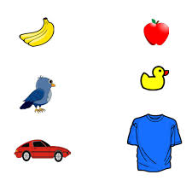
إختبار المتشابهات : أ‌. المتناظرة: هي أربع فقرات كل فقرة تحتوي على جملتين حبريتين بحيث تكون الجملة الثانية مكتملة، ويطلب من المفحوص إكمالها بالكلمة المناسبة؛ لقياس العلاقة المتضمنة في الجملة الأخرى. ب‌. المتشابهات: أثنى عشر فقرة تتضمن شيئين أو فكرتين بحيث يطلب من المفحوص معرفة الشبه بينهما - النهاية العظمى للدرجات الصحيحة : ( 28 ) ثمانيه وعشرون درجة . - الأجوبة : صفحة ( 55- 57 ) - تقدرالإجابة الصحيحة : بـ ( 2 ) درجتين و( 1 ) درجة واحدة ، وإذا فشل : بـ ( 0 ) صفر ( من المسألة الخامسة إلى السادسة عشرة، وهذه المتشابهات وهي من سن ( 8 ) ثمانية فما فوق من غير ضعاف العقول ). أما الأشخاص الذين لم يعطوا إختبار التناسب وحصلوا على أقل من ( 3 ) ثلاث درجات في إختبار المتشابهات يجب إعطاؤهم إختبار التناسب ، ويقدر المجموع الكلي الذي يحصلون عليه في الجزئين أ ، ب . .

Slide 16
أما الأشخاص الذين يبدؤون باختبار المتشابهات ويحصلون على ( 3 ) ثلاث درجات على الأقل فيعطون التقدير الكامل ( 4 ) أربع درجات لاختبار التناسب . أما بالنسبة للمتناسبات من المسألة الأولى إلى الرابعة تقدر الإجابة الصحيحة بـ ( 1 ) درجة واحدة ، وإذا فشل بـ ( 0 ) صفر (وهي للأشخاص الأقل من ( 8 ) ثمانية سنوات والأشخاص فوق سن ( 8 ) ثمانية سنوات ممن يحتمل أن يكونوا من ضعاف العقول - يتوقف الاختبار : إذا فشل المفحوص في الإجابة عن ( 3 ) ثلاثة أسئلة متتالية...

Slide 17
إختبار المفردات : يتكون هذا الاختبار من 32 مفردة مرتبة تصاعدياً حسب مستوى التجريد الذي تتضمنه، ويعكس هذا المقياس القدرة على التعلم، ورصيد المفحوص من المعلومات والذاكرة وتطور اللغة عند المفحوص، ويطلب من المفحوص أن يعبر شفهياً عن معنى المفردة. - المفردات موجودة بالكرت الأحمر . - نماذج التصحيح : صفحة ( 58-65 ) - تقدر الإجابة الصحيحة من المفردة ( 6 ) السادسة إلى المفردة ( 40 ) الأربعين : بـ ( 2 ) درجتين و ( 1 ) درجة واحدة ، وإذا فشل بــ ( 0 ) صفر أما تقدير الإجابة الصحيحة من المفردة ( 1 ) الأولى إلى المفردة ( 5 ) الخامسة : بــ ( 2 ) درجتين ، وإذا فشل بـ ( 0 ) صفر . - بالنسبة للأطفال من سن ( 8 ) ثمانية فما فوق من غير ضعاف العقول يمكن الإختصار بحيث نبدأ من الكلمة العاشرة ( صحيفة ) ، فإذا أخطى في أي كلمة من ( 10 ) العاشرة إلى ( 14 ) الرابعة عشر يتعين الرجوع إلى الكلمة ( 9 ) التاسعة وما قبلها حتى يجيب عن خمس متتالية وتقديرها جميعا 2 ثم يرجع إلى الكلمة التي تلي التي توقف عنها .. ثم يتابع إلى أن يفشل في 5 متتالية تقديرها صفر

Slide 18
- يتوقف الإختبار إذا فشل المفحوص في الإجابة عن ( 5 ) خمس كلمات متتالية . - يحصل المفحوص على درجتين عن كل كلمة من 1-9 اذا لم يكن هناك ما يدعوا لاختباره. النهاية العظمى= 80 تعليمات لاختبار المفردات: - إذا شعر الفاحص ان الإجابة غامضة أي يصعب تصحيحها امكنة توجيه أسئلة مثل .. اشرح لي معنى الكلمة هذي.. وضحها شوي.. قصدك ايش . فقط من هذه الأسئلة الاستيضاحية - اذا اعطى المفحوص إجابة تقدر بصفر، ولكن شعر الفاحص ان من المحتمل ان يحصل على إجابة احسن, أمكن طلب الايضاح من المفحوص وبدون ايحاء .. لكن ان كانت تستحق صفر فلا يصح أن يطلب منه الايضاح - قد يكشف التساؤل عن سوء فهم من جانب الفاحص او عن إجابة لم تكن الا مجرد ترديد الفاظ في مثل هذه الحالة ينخفض التقدير بحسب نوع الإجابة

Slide 19
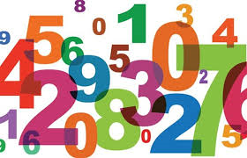
إختبار إعادة الأرقام : يعتبر هذا الاختبار من الاختبارات الاحتياطية ويتكون من جزئين : الأول : يتكون من مجموعة من الأرقام تتزايد من 3 -9 والمطلوب إعادتها بنفس الترتيب الذي قدمت فيه . الثاني : يتكون مجموعة من الأرقام تتزايد من 2 -8 والمطلوب إعادتها بعكس الترتيب الذي قدمت فيه ويعكس الأداء على هذا المقياس، قدرة المفحوص على الإنتباه وسعة الذاكرة قصيرة المدى . - يعطى الإختباران أ ، ب منفصلين . - الدرجة الكلية : هي مجموع أعلى عدد من الأرقام يعيدها المفحوص إعادة صحيحة في الإختبارين .

Slide 20
- التقدير : في إختبار ( أ ) ( إعادة الأرقام صحيحة ):- أعلى عدد من الأرقام التي يعيدها المفحوص إعادة صحيحة في أي من المحاولتين . مثلا": إذا كان أعلى عدد من الأرقام أعاده المفحوص إعادة صحيحة هو ( 5 )خمس أرقام فإن درجته تكون ( 5 )خمس درجات . في إختبار ( ب ) ( إعادة الأرقام بالعكس ):- أعلى عدد من الأرقام يعيده المفحوص بالعكس دون خطأ . - النهاية العظمى للأعادة الصحيحة : ( 9 ) تسع درجات . أما النهاية العظمى للأعادة العكسية ( 8 ) ثمان درجات . المجموع : ( 17 ) سبعة عشر . - إذا أعطيته الفقرة الأولى ونجح في المفردة الأولى إقفز للفقرة الأخرى مباشرة - يوقف الإختبار : إذا فشل المفحوص في مفردتين من فقرة ما ( إذا فشل في سلسلة ما محاولتين يوقف الإختبار )

Slide 21
الاختبارات العملية: اختبار تكميل الصور : يتكون هذا الاختبار من 26 صورة مأخوذة من الحياة العادية، ويطلب من المفحوص تحديد جزء هام مفقود في كل صورة، ويعكس الأداء على المقياس قدرة المفحوص على التميز بين التفاصيل الهامة وغير الهامة. - النهاية العظمى للدرجات الصحيحة : ( 20 ) عشرون درجة . - نموذج الإجابة : صفحة ( 27 -28). - تعرض الصورة ( 15 ) خمسة عشر ثانية . - يتم مساعدة المفحوص في الصور من ( 1 ) الفقرة الأولى إلى ( 2 ) الفقرة الثانية . أما من ( 3 ) الفقرة الثالثة فلا يتم مساعدته . - التقدير : درجة لكل إجابة صحيحة . - يتوقف الإختبار : إذا فشل المفحوص في ( 4 ) أربع صور متتالية .

Slide 22
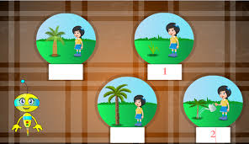
إختبار ترتيب الصور : يتألف هذا الاختبار من 12 مجموعة من الصور مرتبة تصاعدياً ويتم اختيار صور، يطلب من المفحوص القيام بتعليقات اجتماعية قد تكون لها دلالات معينة، ويطلب من المفحوص أن يضع كل صورة في ترتيبها الصحيح ضمن مجموعة من الصور التي تمثلها ويعكس الأداء قدرة المفحوص على التوقع والقدرة على التنظيم البصري. - البطاقات :- أ - الكلب ب - أم ج - قطار د - ميزان ( للأشخاص دون الثامنة ( 8 ) أو من الكبار الذي يحتمل أنه من ضعاف العقول ) . البطاقات :- 1- حريق 2- حرامي 3- فلاح 4- فسحة 5- نعسان 6- جنايني 7- مطر (للأشخاص فوق الثامنة( 8 )وطبيعي،بحيث نبدأ مباشرة منها). جميع البطاقات نرتب الصور من يسار المفحوص على حسب الأرقام الموجودة خلف البطاقة . - تقدر الإجابة الصحيحة : إذا نجح في المحاولة الأولى ( 2 ) درجتين ، وإذا نجح في المحاولة الثانية ( 1 ) درجة واحدة . - للترتيب وقت محدد . -

Slide 23
التقدير : *(الأم ): ( 2 ) درجتان إذا رتب المفحوص الصور في الترتيب ( toy ). و ( 1 ) درجة واحدة إذا رتب المفحوص الصور في الترتيب oyt ) ) (قطار) : نفس الطريقة السابقة في بطاقة ( الأم ) وفي الزمن المحدد لكل فقرة . (الميزان) نفس الطريقة .. واذا أجاب نستغني عن عرض صورة خناقة * بالنسبة لبطاقة ( حريق ) فما فوق لها جدول السرعة . * من البطاقة ( 1 ) الأولى إلى ( 7 ) السابعة نضع الدرجة على حسب جدول السرعة صفحة( 33 ) تسعة وعشرون ، ومحاولة واحدة فقط . *إذا تجاوز الزمن المحدد : ( 0 ) صفر . - يتوقف الإختبار: إذا فشل المفحوص في بطاقتين متتاليتين . النهاية العظمى= 57 درجة

Slide 24
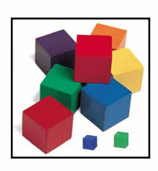
إختبار رسوم المكعبات : يتكون هذا الاختبار من 11 فقرة حيث تعرض على المفحوص صورة ملونة بالأحمر والأبيض، ويطلب منه باستخدام المكعبات التي أمامه أن يقوم بتجميع التصميم، بحيث يكون ملائم للتصميم الذي يراه في الصورة ويعكس القدرة على التحليل والتركيب والقدرة على التميز الحركي البصري والتنظيم الادراكي. - من يقل عن ثمان سنوات ( 8 ) أو من يكون من ضعاف العقول نبدأ بــ ( أ - ب - ج ) في محاولتين أما الطبيعيين فنبدأ بهم من الفقرة ( 1 - 2 ............ ) والتجريبية فقرة ( ج ) في محاولة واحدة. أ - : ترتيب المكعبات أولا" ثم نطلب من المفحوص ترتيبها في الزمن المحدد ( 45 ) ثانية إذا نجح في المحاولة الأولى ( 2 ) درجتين ، وإذا نجح في المحاولة الثانية ( 1 ) درجة واحدة . ب ، ج : نفس طريقة ( أ ) ونفس التقدير والحساب . من الفقرة ( 1 ) إلى الفقرة ( 7 ) لها جدول السرعة الإضافية في صفحة ( 38 ) أربع وثلاثون . - يتوقف الإختبار : إذا فشل المفحوص في رسمين متتاليين ( عموما" كل الإختبار ) . النهاية العظمى= 55 درجة

Slide 25
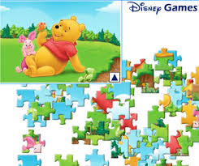
إختبار تجميع الأشياء : يتكون من أربع أشياء يطلب من المفحوص تجميع القطع التي أمامه لتكون الشكل الذي يعرض عليه : (الفتاة) 7 قطع ، السيارة (7 قطع) ويعكس الأداء على هذا المقياس القدرة على التنظيم الإدراكي. - المقصود بـ ( المانيكان ) الإنسان . - تطلب من المفحوص تجميع الأشياء في وقت لايتجاوز ( 120 ) ثانية ، فإذا أجاب في الوقت المحدد يستحق ( 4 ) أربع درجات ، وغير ذلك حسب الجدول صفحة ( 41 ) خمس وثلاثون . أما إذا أجاب في الوقت المحدد ووضع الرجل مكان الأخرى يستحق ( 3 ) ثلاث درجات . أما إذا أجاب في الوقت المحدد ووضع الرجلين مقلوبتان يستحق ( 3 ) ثلاث درجات . أما إذا أجاب في الوقت المحدد ووضع الأرجل مكان الأذرع يستحق ( 2 ) درجتان . أما إذا أجاب في الوقت المحدد وحذف الرجلين يستحق ( 2 ) درجتان . أما إذا أجاب في الوقت المحدد ووضع الجذع في مكانه الصحيح يستحق ( 1 ) درجة واحدة . - له جدول سرعة إضافية صفحة ( 40) - الحصان :صفحة ( 42) - الوجه ، السيارة : ينطبق عليها ماعلى (الحصان) . صفحة ( 43) - السيارة : راجع صفحة ( 44-45)

Slide 26
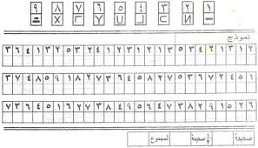
إختبار الشفرة ( الترميز): - الشفرة ( أ ) : * للأشخاص دون سن الثامنة ( 8 ) بصرف النظر عن قدرتهم العقلية . * يضع المفحوص علامة مشابهة كما في المثال الأعلى في كل شكل مماثل . * إذا كان الشكل صحيح يستحق المفحوص ( 1 ) درجة واحدة . * جدول طريقة التقدير بمافي ذلك الدرجات الإضافية عن السرعة صفحة ( 47) * نوقف الإختبار إذا تجاوز ( 120 ) ثانية ثم نبدأ بحساب الإجابات الصحيحة . النهاية العظمى= 50 درجة - الشفرة ( ب ) : * للأشخاص فوق سن ( 8 ) الثامنة بصرف النظر عن قدرتهم العقلية . النهاية العظمى= ( 93) درجة

Slide 27
إختبار المتاهات : يعتبر هذا الاختبار من الاختبارات الاحتياطية، ويتكون من تسعة متاهات مرتبة تصاعدياً بحيث يطلب من المفحوص أن يجد طريقة إلى خارج المتاهة باستخدام قلم الرصاص، ويعكس الأداء القدرة على التخطيط والتنظيم الإدراكي. - للأفراد العاديين دون سن الثامنة ( 8 ) وللمشتبه بهم بعد الثامنة ( 8 ) . - الأشخاص الذين هم في سن الثامنة فمافوق ممن لا يحتمل أن يكونوا من ضعاف العقول إبدأ بالمتاهه (( ج )) . - الزمن المخصص لكل متاهه مطبوع عليها . - إذا أتم المفحوص المتاهة (( ج )) بما لايزيد عن غلطة واحدة وفي حدود الزمن المخصص أعطه الدرجه النهائية ( 4 ) أربع درجات للمتاهتين (( أ )) و (( ب )) ومايستحقه من درجات للمتاهة (( ج )) أستمر بالأختبار بإعطائه المتاهة رقم ( 1 ) واحد . - إذا أتم المفحوص المتاهة (( ج )) بغلطتين أو أكثر أو فشل في الخروج في حدود الوقت المسموح به إرجع الى النموذج وإستمر في الإختبار كما هو الحال في حالة الصغار، وفي هذه الحالات لاتسمح للمفحوص بمحاولة ثانية في المتاهة (( ج )) إذا نجح في المتاهتين (( أ )) و (( ب )) بل يجب أن تعطيه الدرجة على المحاولة الأصلية . - المتاهات (( من 1 إلى 5 )) أوقف الإختبار بعد محاولتين فاشلتين .

Slide 28
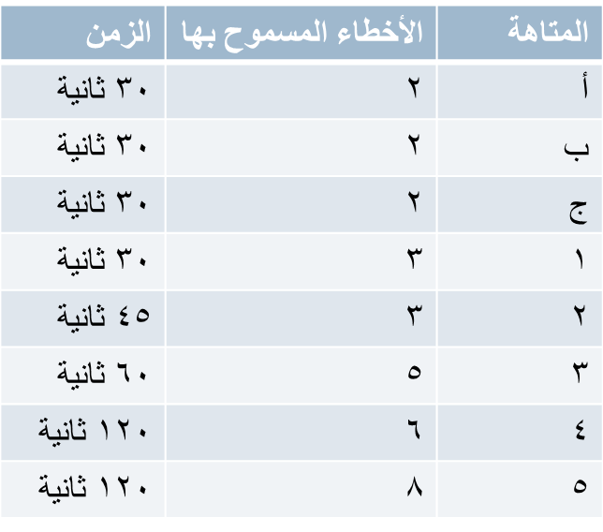
- التقدير : للمتاهات (( أ ، ب ، ج )): 1- في حدود الزمن المقرربدون أخطاء درجتان .2- في حدود الزمن المقرر وفي حدود الأخطاء المسموح بها درجة واحدة. للمتاهات (( من 1 إلى 5 )): 1- في حدود الزمن المقرر وبدون أخطاء ثلاث درجات. 2- في حدود الزمن المقرر وبغلطة واحدة درجتان. 3- في حدود الزمن المقرر وفي حدود الأخطاء المسموح بها درجة واحدة. (ويبين الجدول التالي الزمن المحدد وعدد الأخطاء المسموح بها في كل متاهة
- أوقف الإختبار بعد فشل المفحوص في متاهتين متتاليتين

Slide 29
حساب درجة الذكاء – بعد الانتهاء من تطبيق الاختبارات وتصحيحها. سوف تحصل على درجة خام لكل اختبار. – قم بتسجيل هذه الدرجات الخام في الأماكن المخصصة لها في الصفحة الأولى لكراسة تسجيل الإجابات. – حول هذه الدرجات الخام إلى درجات موزونة من خلال الجدول المناسب لسن المفحوص. – سجل الدرجات الموزونة في كراسة تسجيل الإجابات في الأماكن المخصصة لها. – أعدت الجداول بناء على تطبيق 5 اختبارات لفظية وأخرى عملية. ولكن إذا كان الفاحص قد طبق 6 اختبارات لفظية أو عملية فأنه يضرب مجموع الدرجات الموزونة الست في 5 / 6 وإذا طبق 4 لسبب من الأسباب يضرب في 5 / 4 – تجمع الدرجات الموزونة للاختبارات اللفظية وتسجل في مكانها. – تجمع الدرجات الموزونة للاختبارات العملية وتسجل في مكانها. – تجمع الدرجات الموزونة اللفظية والعملية معاً وتوضع في مكانها في الصفحة الأولى من كراسة الإجابة. – تستخرج درجة الذكاء اللفظي من الجدول الخاص بذلك. – ،، ،، ،، العملي ،، ،، ،، ،، . – ،، ،، ،، الكلي ،، ،، ،، ،، .

Slide 30
مفتاح التصحيح : علينا إتباع الخطوات التالية : 1- إنظر الجدول صفحة ( 68- 100 على حسب عمر المفحوص ) ، اللفظية يسار والعملية يمين 2- ننتقل إلى صفحة ( 103 - 104) ، لإستخراج معامل الذكاء للعملي واللفظي كل على حده . 3- ننتقل إلى صفحة ( 102 ) ، لإستخراج معامل الذكاء الكلي .

Slide 31
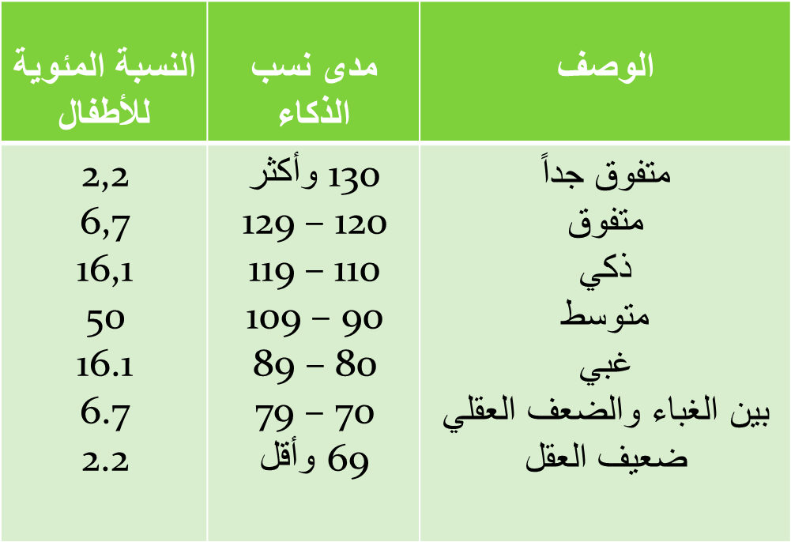
تصنيف الذكاء في مقياس وكسلر لذكاء الأطفال: تنيف آخر لفئات التخلف العقلي : 55 - 75 ( قابلون للتعلم ) 40 - 54 ( قابلون للتدريب ) فأقل - 40 ( إعتماديون )

Slide 32
المراجع مع التنقيح: - إعداد /أ. منصور الريش ، منتديات أطفال الخليج - موقع برنامج هيليب وبوب - ملزمة توضيحية لاختبار وكسلر، أ.نورة النفيسة - اختبار وكسلر ،عبد الناصر بن الأشعل الحسيني 2003 - إعداد : علي الرويعي حسين البحر علي البحر

